Slide 1
Министерство образования и науки Самарской области
Изменения в Порядке аттестации
педагогических работников
на квалификационные категории
20.09.2023

Slide 2
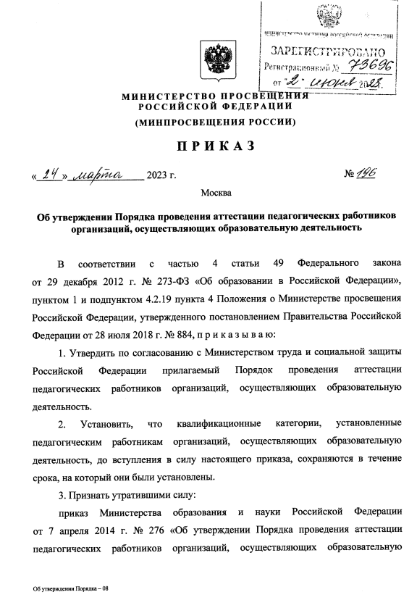
Приказ Министерства просвещения Российской Федерации
№ 196 от 24 марта 2023 года
«Об утверждении Порядка проведения аттестации педагогических работников организаций, осуществляющих образовательную деятельность»
ВСТУПИЛ в силу с 1 сентября 2023 года
Аттестация педагогических работников в целях установления ПЕРВОЙ и ВЫСШЕЙ квалификационной категории
Аттестация педагогических работников в целях установления квалификационной категории
«ПЕДАГОГ-МЕТОДИСТ» или «ПЕДАГОГ-НАСТАВНИК»
Срок действия квалификационной категории не устанавливается
Notes:
Переделать под ПУ

Slide 3
Показатели профессиональной деятельности
педагогических работников при установлении квалификационных категорий
п.35 Порядка аттестации: показатели профессиональной деятельности педагогических работников при установлении первой квалификационной категории
п.36 Порядка аттестации: показатели профессиональной деятельности педагогических работников при установлении высшей квалификационной категории
п.50 Порядка аттестации: показатели деятельности, не входящей в должностные обязанности по занимаемой в организации должности, при установлении педагогическим работникам квалификационной категории «педагог-методист»
п.51 Порядка аттестации: показатели деятельности, не входящей в должностные обязанности по занимаемой в организации должности, при установлении педагогическим работникам квалификационной категории «педагог-наставник»
Notes:
Переделать под ПУ

Slide 4
Установление квалификационной категории «педагог-методист» или «педагог-наставник»
п. 45. Аттестация в целях установления квалификационной категории «педагог-методист» или «педагог- наставник» проводится по желанию педагогических работников, допускаются педагогические работники, имеющие высшую квалификационную категорию
п. 47. Аттестация педагогических работников в целях установления квалификационной категории «педагог-методист» или «педагог-наставник» проводится на основании заявлений в аттестационную комиссию
п. 48 К заявлению прилагается ходатайство работодателя, характеризующее деятельность педагогического работника, направленную на совершенствование методической работы или наставничества непосредственно в образовательной организации
Ходатайство работодателя формируется на основе решения педагогического совета образовательной организации (иного коллегиального органа управления образовательной организации)
п. 55 Решение аттестационной комиссии вступает в силу со дня его вынесения и является основанием для дифференциации оплаты труда педагогических работников за наличие квалификационных категорий "педагог-методист", "педагог-наставник" при условии выполнения дополнительных обязанностей, связанных с методической работой или наставнической деятельностью.

Slide 5
Установление квалификационной категории «педагог-методист» или «педагог-наставник»
Наличие высшей квалифика-ционной категории
Заявление педагога
Ходатайство работодателя
Экспертиза
Квалификационная категория
«Педагог-методист»/
«Педагог наставник»

Slide 7
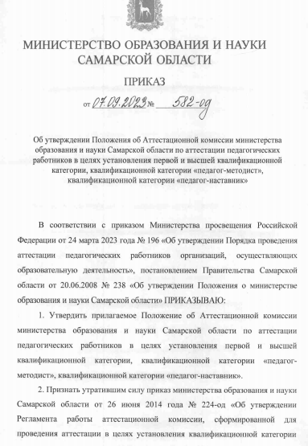
Полномочия Аттестационной комиссии
Утверждать формы экспертных заключений для проведения анализа профессиональной деятельности педагогических работников
Утверждать составы экспертных групп для проведения анализа профессиональной деятельности педагогических работников
При возникновении спорных вопросов приглашать на заседание комиссии педагогического работника и руководителя образовательной организации, в которой работает педагогический работник
Notes:
Переделать под ПУ

Slide 8
Письмо Минпросвещения России совместно с Общероссийским
Профсоюзом образования от 17.08.2023 года
В своем заявлении педагогические работники в соответствии с абзацем четвертым пункта 28 Порядка аттестации могут по своему усмотрению сообщить и представить сведения об имеющихся у них государственных наградах, почетных званиях, ведомственных знаках отличия и иных наградах, полученных за достижения в педагогической деятельности, либо сведения о награждениях за участие в профессиональных конкурсах, проводимых на уровне организации, муниципальном, региональном или федеральном уровнях. За указанными педагогическими работниками специалисты для всестороннего анализа их профессиональной деятельности не закрепляются. Аттестация таких педагогических работников осуществляется непосредственно аттестационными комиссиями на основе указанных в заявлении сведений о результатах своей профессиональной деятельности, сведений, подтверждающих наличие у них наград, званий, знаков отличия, сведений о награждениях за участие в конкурсах профессионального мастерства, а также на основе результатов работы педагогических работников, соответствующих показателям, предусмотренным пунктами 35, 36 Порядка аттестации, при условии, что деятельность педагогических работников связана с соответствующими направлениями работы (пункт 37 Порядка аттестации)

Slide 9
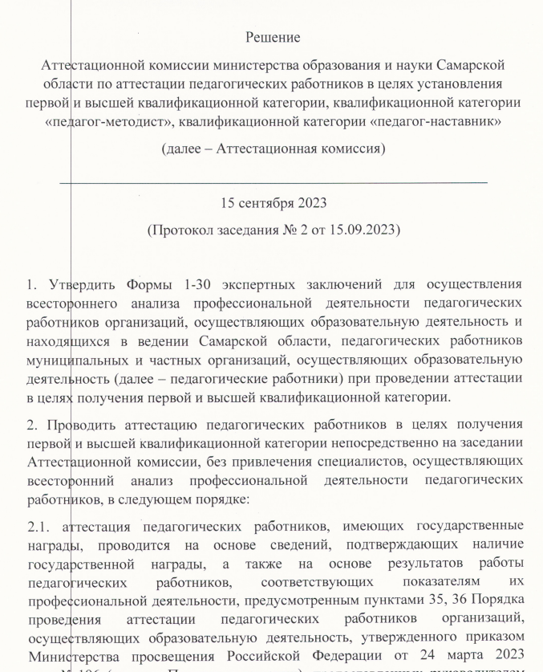
Решение Аттестационной комиссии от 15 сентября 2023 года
П.2.1. педагогические работники, имеющие государственные награды
П.2.2. педагогические работники, имеющие по профилю педагогической деятельности почётные звания Самарской области
П.2.3. педагогические работники, награждённые ведомственными наградами, ведомственными знаками отличия
П.2.4. педагогические работники – победители, лауреаты финального этапа Всероссийских конкурсов профессионального мастерства
П.2.5. педагогические работники – победители, лауреаты регионального этапа Всероссийских конкурсов профессионального мастерства
Notes:
Переделать под ПУ

Slide 10
Решение Аттестационной комиссии от 15 сентября 2023 года
!
Проводить аттестацию педагогических работников в целях получения первой и высшей квалификационной категории непосредственно на заседании Аттестационной комиссии, без привлечения специалистов, осуществляющих всесторонний анализ профессиональной деятельности педагогических работников
на основе сведений, подтверждающих наличие награды, почетного звания; сведений об участии в конкурсе профессионального мастерства, а также на основе результатов работы педагогических работников, соответствующих показателям их профессиональной деятельности, предусмотренным пунктами 35, 36 Порядка проведения аттестации, предоставленных руководителем организации
Notes:
Переделать под ПУ

Slide 11
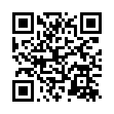
Методические материалы и консультационная поддержка
Консультационная поддержка
учителей общеобразовательных организаций 955-00-64 (доб. 1);
педагогических работников профессиональных образовательных организаций: преподаватель ПОО, руководитель физического воспитания, мастер производственного обучения 955-00-64 (доб. 2);
педагогов дополнительного образования, методистов, педагогов-организаторов, старших вожатых, инструкторов-методистов, тренеров-преподавателей, концертмейстеров, преподавателей (образовательных учреждений дополнительного образования детей в сфере культуры) 955-00-64 (доб. 3);
воспитателей дошкольных образовательных организаций, групп продленного дня, классных воспитателей, музыкальных руководителей, инструкторов по физической культуре 955-00-64 (доб. 4);
учителей-дефектологов, учителей-логопедов, учителей и воспитателей школ-интернатов для обучающихся с ограниченными возможностями здоровья, педагогов-психологов, социальных педагогов, педагогических работников учреждений, осуществляющих образовательную деятельность, подведомственных министерству социально-демографической и семейной политики Самарской области 955-00-64 (доб. 5)
Руководитель отдела +7(846)955-00-64 (доб. 7)
Методисты отдела +7(846)955-00-64 (доб. 6)
Формы
экспертных заключений
https://cposo.ru/attest-norma
Notes:
Переделать под ПУ

Slide 12
Задачи
Территориальным управлениям
Довести информацию о новом порядке аттестации педагогических работников до руководителей образовательных организаций
Срок до 29.09.2023
Центру профессионального образования:
Обеспечить консультационную поддержку педагогических работников
Срок постоянно
Разработать и представить на утверждение Аттестационной комиссии инструктивно-методические материалы
Срок до 28.09.2023
Notes:
Переделать под ПУ

